Slide 1
Kleinteile Regal Buchungssystem
WLW FS24/25
Thomas Abplanalp
Simon Kohler
2.6.2025

Slide 2
Funktionsweise
Teile/Lagerorte anlegen
Teile an Lagerorten buchen (Bestandsänderung)

Slide 3


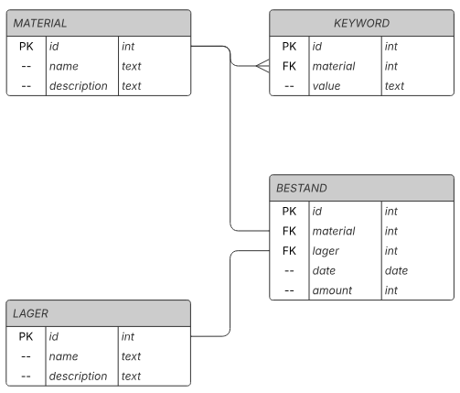
Server
Server
Datenbank
Skyline
Static
Index
Lagerorte
Buchungen
POST
GET
JSON
SQL
API
Material
List
Fetch
Add
Delete
Search
order
Lagerorte
Bestand

Slide 4
Client

Slide 5
Demo

Slide 6
Fragen

